Slide 1
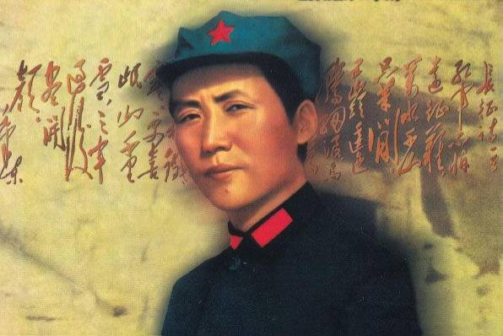
七 律 长 征

Slide 2
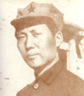
创作背景 这首诗写于1935年10月，当时毛泽东率领中央红军越过岷山，长征即将结束。回顾长征一年来红军所战胜的无数艰难险阻，他满怀喜悦的战斗豪情，以极其轻松的笔调写下了这首气壮山河的伟大诗篇。

Slide 3
〔七律〕七言律诗的简称。一首八句，每句七个字。格律较严，二、四、六、八句要压韵，三四两句、五六两句要对偶，字的平仄有规定。

Slide 4
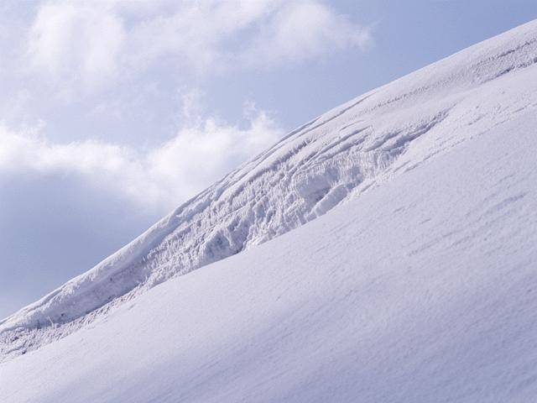
我读《长征》
自由朗读，读准字音，
把握节奏，读出感情，
读出气势。

Slide 5


七律长征
红军/不怕/远征/难，万水/千山/只/等闲。
五岭/逶迤/腾/细浪，乌蒙/磅礴/走/泥丸。
金沙/水拍/云崖/暖，大渡/桥横/铁索/寒。
更喜/岷山/千里/雪，三军/过后/尽/开颜。
wēi yí
pángbó
mín
▼

Slide 6
红军不怕远征难，万水千山只等闲。
红军不怕万里长征路上的一切艰难困苦，把千山万水都看得极为平常。
五岭逶迤腾细浪，乌蒙磅礴走泥丸。
绵延不断的五岭，在红军看来只不过是微波细浪在起伏，而气势雄伟的乌蒙山，在红军眼里也不过是小小泥丸在滚动。

Slide 7
金沙水拍云崖暖，大渡桥横铁索寒。
金沙江浊浪滔天，拍击着高耸入云的峭壁悬崖，热气腾腾；大渡河险桥横架，晃动着凌空高悬的根根铁索，寒意阵阵。
更喜岷山千里雪，三军过后尽开颜。
更加令人喜悦的是踏上千里积雪的岷山，红军翻越过去以后个个笑逐颜开。

Slide 8


首联
这两句中哪三个字总括了红军长征途中遇到的一切困难？面对这么多的困难，红军没有退却，从哪些词可看出？这两句体现了红军怎样的精神？
红军不怕远征难，
万水千山只等闲。
远征难
不怕、只等闲
体现了红军的英雄气概和百折不挠的勇毅精神。

Slide 9


感悟远征难
1、诗中展示了红军在长征途中克服困难的五幅雄壮图画，你能一一概括吗？用动词加地名的方式概括。
2、选其中最喜欢的一幅，说说感受。

Slide 10
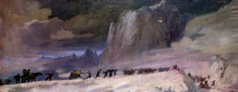
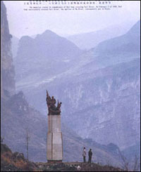
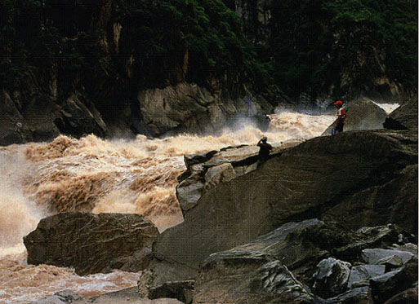
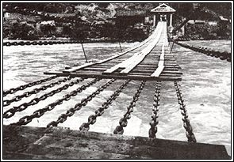
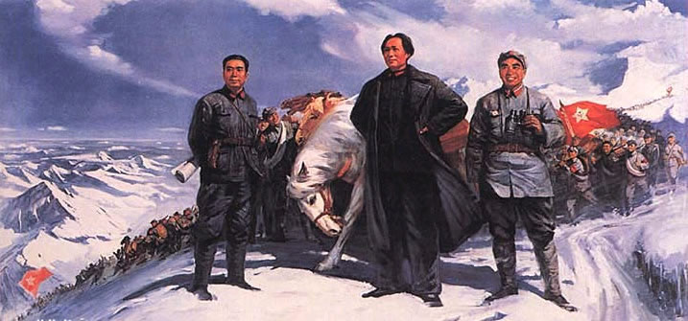


Slide 11

腾越五岭

Slide 12
疾跨乌蒙
▼

Slide 13

巧渡金沙江
▼

Slide 14

飞夺泸定桥
▼

Slide 15

喜踏岷山雪
▼

Slide 16

五岭逶迤腾细浪，
乌蒙磅礴走泥丸。
比喻、夸张
反衬手法，突出表现红军敢于战胜一切困难的高大形象和伟大气概。
▲

Slide 17


金沙水拍云崖暖,
“暖”字写出了5月春暖的金沙江风高浪急、暖气蒸腾的实景；
烘托出红军战士渡江脱险的喜悦心情和一片沸腾的景象。
▲

Slide 18

大渡桥横铁索寒
烘托出自然环境的险恶、形势险恶、战斗激烈，反衬红军战胜艰险的英雄形象。
▲

Slide 19

承上启下
尾联
更喜岷山千里雪，
一方面表现了红军战士在极其艰苦条件下的乐观主义精神；
一方面表现了红军战士对革命前途的美好向往和自信。

Slide 20

红一方面军红二方面军红四方面军
三军过后尽开颜
充分表达了毛泽东对红军二、四方面军广大指战员的殷切希望和信任。
▲5
10

Slide 21
七律长征
一九三五年十月
毛泽东
歌颂中国工农红军不畏艰险、英勇顽的革命英雄主义和革命乐观主义精神。
红军不怕远征难，
万水千山只等闲。
总起
征难图
腾越五岭
疾跨乌蒙
巧渡金沙江
飞夺泸定桥
喜踏岷山雪
五岭逶迤腾细浪，
乌蒙磅礴走泥丸。
金沙水拍云崖暖，
大渡桥横铁索寒。
更喜岷山千里雪，
三军过后尽开颜。

Slide 22

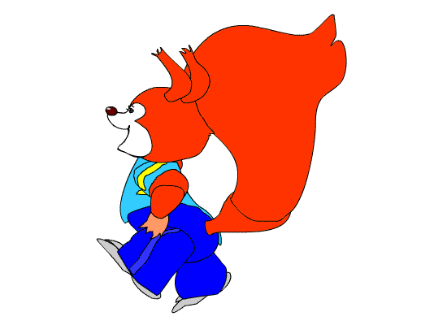
1、 2001年，大型电视连续剧《长征》播出后，一位学生家长给央视“观众联络处”打电话：“《长征》是一部很有意义的电视剧，可以让孩子了解长征、了解这段历史，所以我希望中央电视台能在学生放假时重播这部电视剧。”你能理解这位家长的心情吗？你认为他的要求有必要吗？请结合自己对长征精神的理解谈谈你的看法。

Slide 23
长征精神
勇攀书山万仞峰
奋击人生千重浪

